Slide 1
Thứ sáu ngày 15 tháng 10 năm 2021
Tập viết
Ôn chữ hoa C

Slide 2
4. Viết vào vở chữ hoa theo mẫu.
- 1 dòng (4 lần) chữ hoa C cỡ nhỏ.
- 1 dòng (2 lần) tên riêng Cửu Long cỡ nhỏ.
- 1 lần câu:
Công cha như núi Thái Sơn
Nghĩa mẹ như nước trong nguồn chảy ra.

Slide 3
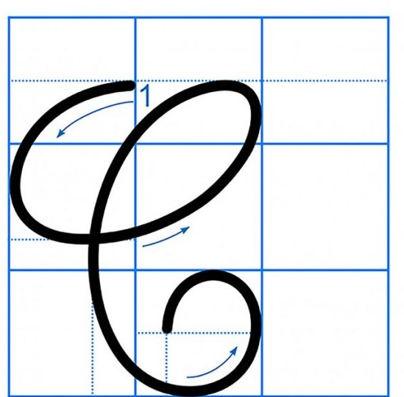
Quan sát, nhận xét chữ hoa C
- Chữ hoa C được tạo bởi mấy nét? Đó là những nét nào ?
Gồm 1 nét:
- Là kết hợp của 2 nét cơ bản: cong dưới và cong trái nối liền nhau, tạo một vòng xoắn to ở đầu chữ.
- Chữ hoa C cao mấy ly ?

Slide 4
Quan sát, nhận xét chữ hoa L
- Chữ hoa L được tạo bởi mấy nét ? Đó là những nét nào ?
Gồm 1 nét:
- Là kết hợp của 3 nét cơ bản: cong dưới, lượn dọc và lượn ngang nối liền nhau, tạo vòng to ở đầu chữ và vòng xoắn nhỏ (nét thắt) ở chân chữ.
- Chữ hoa L cao mấy ly ?

Slide 5
Quan sát, nhận xét chữ hoa N
- Chữ hoa N được tạo bởi mấy nét ? Đó là những nét nào ?
Gồm 3 nét:
- Nét 1: là nét móc ngược trái.
- Nét 2: là nét thẳng xiên
- Nét 3: là nét móc xuôi phải
- Chữ hoa N cao mấy ly ?

Slide 6
Notes:
6

Slide 7
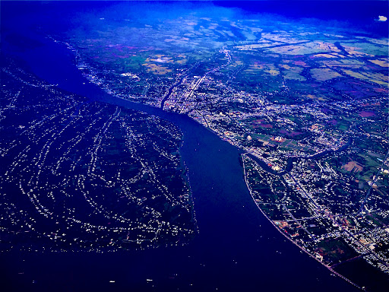
Cửu Long là dòng sông lớn nhất nước ta, chảy qua nhiều tỉnh ở Nam Bộ.

Slide 8
Công ơn của cha mẹ rất lớn lao
Notes:
8

Slide 9
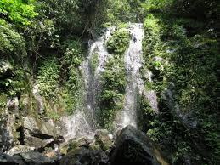
Notes:
9

Slide 10
Những chữ nào được viết hoa?
- Nhận xét độ cao của các chữ trong câu tục ngữ?
- Nhận xét về khoảng cách giữa các con chữ?
Notes:
10

Slide 11
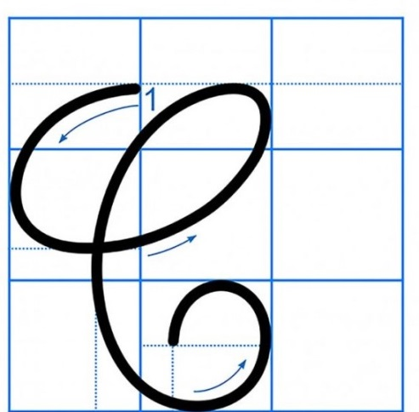
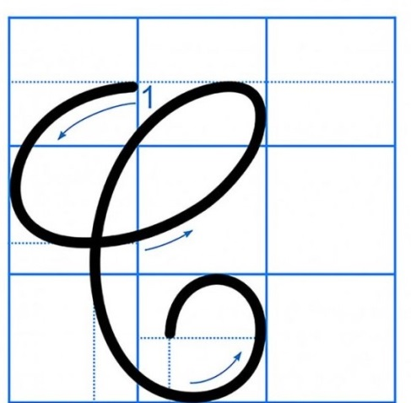
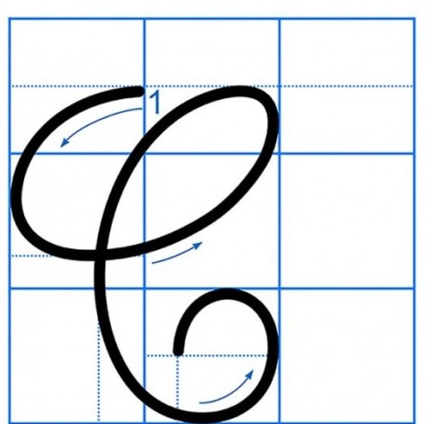
5. Viết vào vở theo mẫu:

Slide 12
DẶN DÒ:

